Slide 1
CLAP FINAL
(MADRID, 30 de NOVIEMBRE de 2021)
Comunidades Locales de Aprendizaje contra el Racismo, la Xenofobia y los discursos de odio.
(

Slide 2
Quiénes componen la CLAP de Pamplona
LISTADO ASOCIACIONES Y ONG´s
Secretariado Gitano Médicos del Mundo Asociación SEI SOS Racismo Cáritas Diocesana Katalingorri Xilema La Majarí Comunidad Islámica de Navarra Plataforma contra la islamofobia Cruz Roja
LISTADO ENTIDADES PÚBLICAS
Of. de atención a víctimas de delito (Gob. Navarra) Área Acción Comunitaria (Ayto. de Pamplona)
FACILITADORES
Pablo USURBIL Yolanda MAYOR Esteban SOLA José Manuel ROMERO
UNIDADES DE PERTENENCIA DE POLICÍA
Policia Proximidad y Prevención Policia Comunitaria Grupo UPAS (Protección y Atención Social) Grupo ODAC (Oficina de denuncias)

Slide 3
Objetivos Iniciales o expectativas de la CLAP
1- Trabajar conjuntamente. Estrechar lazos entre asociaciones y la Policía Municipal de Pamplona.
2- Hacer “red” colaborativa entre todos los participantes
3- Recoger y conocer los incidentes de odio reales en la ciudad de Pamplona
4- Formación y sensibilización, sobre todo en Policía Municipal
5- El traspaso del conocimiento y experiencias entre todas y todos
6- Poner en conocimiento a la sociedad de Pamplona, la rica diversidad de la ciudad
Objetivos alcanzados o resultados de la CLAP
1- Se ha trabajado conjuntamente y se ha ganado en confianza mutua.
2- Se crea la “red #pamplonafrentealodio”, con programación de reuniones anuales comunes e individuales entre policía y asociaciones.
3- Productos finales:
.- Acuerdo colaborativo entre Policía Municipal y Asociaciones
.- Formulario de incidentes/delitos de odio.
4- Se acuerda llevar a cabo a futuro formaciones con ayuda y colaboración de las asociaciones, tanto para la policía como para las asociaciones, además de todo el conocimiento generado durante las propias CLAP.
5- La intención de otras organizaciones de sumarse a esta iniciativa

Slide 4
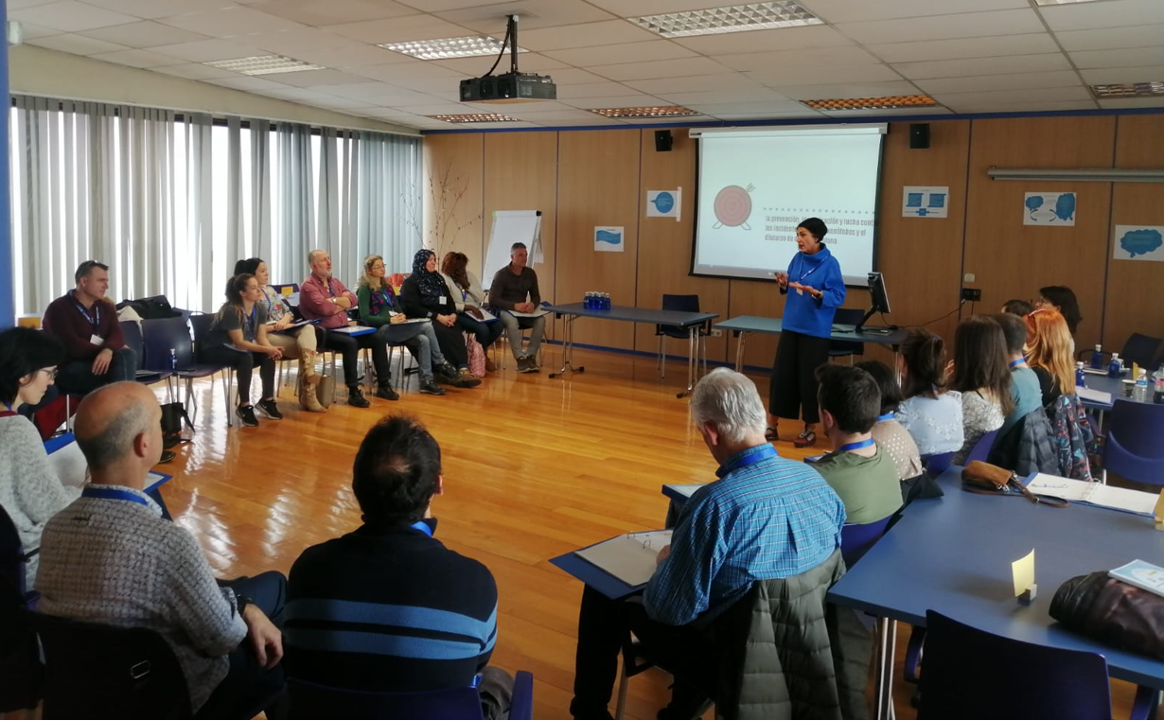
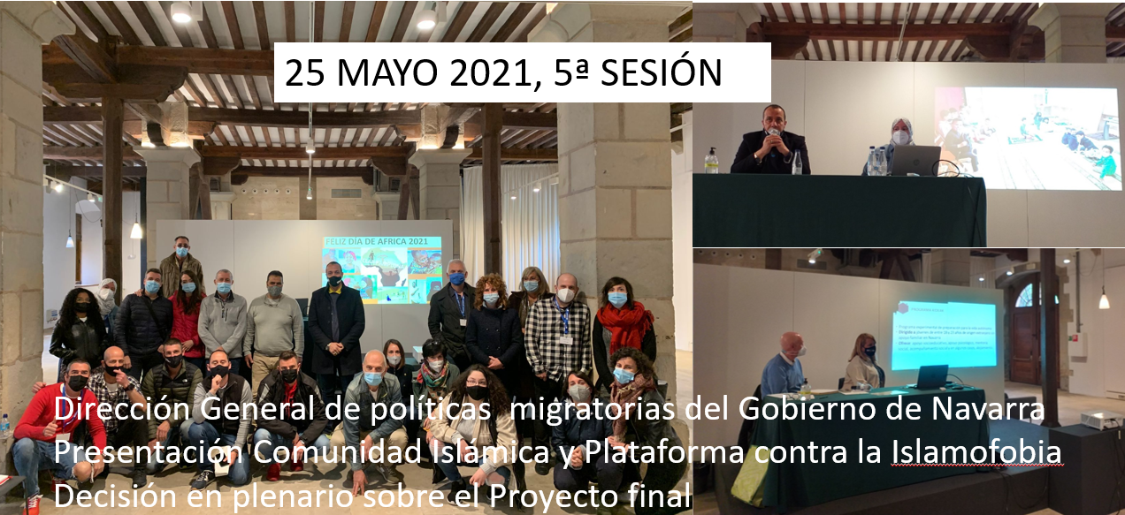
CLAPS CELEBRADAS
SESIONES CELEBRADAS
Día 10/03/20 (presencial)
Día 18/11/21 (presencial solo organizaciones , firma de los acuerdos)
Día 22/09/21 (presencial)
Día 07/10/21 (presencial)
Día 11/03/20 (presencial)
Día 21/04/21 (presencial)
Día 13/05/21 (presencial)
Día 25/05/21 (presencial)
Día 08/06/21 (presencial)
Día 21/09/21 (presencial)

Slide 5
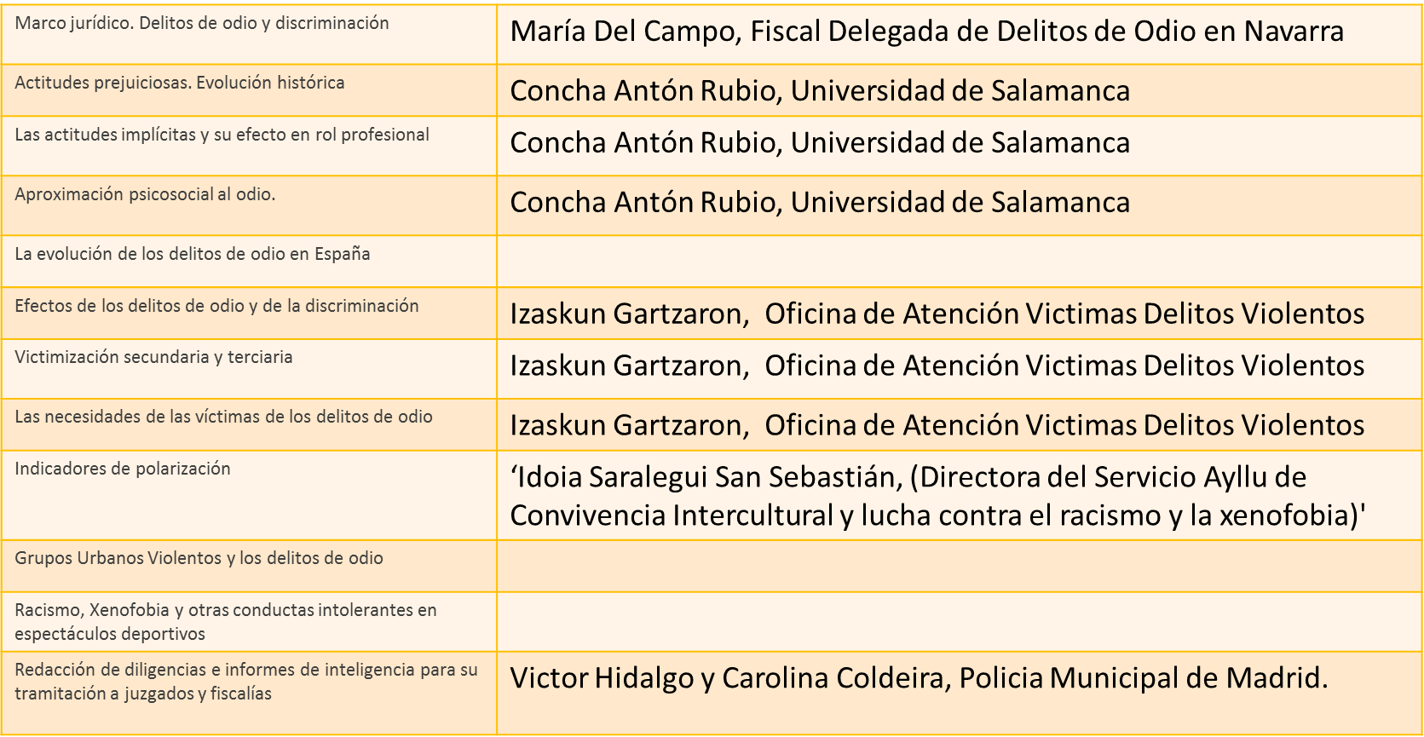
TEMAS TRATADOS
CONTENIDOS RECOMENDADOS Personas Expertas invitadas/Asociación/Entidad Relación con producto

Slide 6
TEMAS TRATADOS
OTROS CONTENIDOS Personas Expertas invitadas/Asociación/Entidad Relación con producto
Discurso de Odio y Redes Sociales | “Zaska antirrumores”
Visitas a mezquita, comisaria de la Policía Municipal de Pamplona y sede de “Harrotu” LGTBI+ | Conocimiento de localización de sedes y formas de trabajo, culturas, etc.

Slide 7
VISITAS REALIZADAS
Mezquita de San Jorge.
Dividendo la CLAP en dos partes, una de ellas realizó una visita a la Mezquita del barrio pamplonés de San Jorge, acompañados de miembros de la propia CLAP pertenecientes a la Comunidad Islámica de Navarra y Plataforma contra la Islamofobia. Fue muy enriquecedora, especialmente por las explicaciones aportadas sobre las costumbres e historia islámica.
Comisaría Policia Municipal de Pamplona.
De igual modo, la otra mitad de la CLAP procedió a visitar las instalaciones de Policia Municipal de Pamplona, y se impartieron charlas sobre la actividad policial de grupos específicos, sobre todo los que pudieran tener relación con la investigación o tratamiento de delitos de odio.
Harrotu (Katalingorri)
El último día, previamente a la firma del convenio con las asociaciones, procedemos a visitar la sede de Harrotu, el servicio municipal para la defensa del colectivo LGTBI+ gestionado por la asociación Katalingorri. La visita es guiada por un compañero de la CLAP, que se incorporó tardíamente, pero ha sido un gran “fichaje”

Slide 8
METODOLOGÍAS UTILIZADAS
Desarrollo de dinámicas de formación dialógicas:
Grupos Interactivos
Tertulias dialógicas
Formación sociedad civil
Participación comunidad
Modelo dialógico prevención y resolución de conflictos
Formación pedagógica dialógica
x

Slide 9
ESTRATEGIAS DE DIFUSIÓN DE LA CLAP DESARROLLADAS
Se ha dado difusión a las CLAP mediante los medios habituales de prensa de Policia Municipal, especialmente Twitter y RR.SS.
De igual modo, se solicita a las asociaciones que den difusión dentro de su ámbito a todas las acciones realizadas.
Ayuntamiento de Pamplona, a través del servicio de comunicación y prensa, la firma del acuerdo entre el propio Ayuntamiento como del resto de asociaciones
Comunicación por la mensajería interna a todo el colectivo de Policía Municipal
Información del proyecto en los cursos de acceso y ascenso en las distintas escalas de Policía, todos ellos realizados en la Escuela de Seguridad de Navarra (ESEN)

Slide 10
PRODUCTO/S DESARROLLADOS
FORMULARIO INCIDENTES DE ODIO EN ASOCIACIONES
DESCRIPCIÓN DEL PRODUCTO. Cuestionario de incidentes de odio para rellenar por las victimas en las asociaciones colaboradoras y enviar a Policia para su tratamiento y análisis. Protocolo firmado por las asociaciones y Policia Municipal para llevar a cabo dicho trabajo con compromiso y seguridad jurídica.
AGENTES/ORGANISMOS IMPLICADOS. 11 Asociaciones y Policia Municipal de Pamplona
ACCIONES PLANEADAS EN EL MARCO DEL PRODUCTO. Se programan foros anuales con todas las asociaciones colaboradores y policía, además de entrevista anual individual entre cada asociación y Policía. Con ello se refuerzan los vínculos post-CLARA y se crea red, siempre con ánimo de mantener contacto permanente con las asociaciones y sumar otras si es posible (objetivo Asociación de chinos de Navarra)
ÁREA/TIPOLOGÍA (Conocimiento/estadística)
OBJETIVOS. Tener conocimiento real del numero y tipología de incidentes de odio que se producen en la ciudad. En caso de existir indicios de delito, investigar el hecho e invitar a la/las victimas a denunciar en sede policial
DESTINATARIOS. Todas aquellas personas que pudieran ser víctimas de un incidente de odio, o cualquier persona que tuviera conocimiento de su perpetración.

Slide 11
FINES PREVISTOS. Implementar medidas en todos los ámbitos (educativo, social, seguridad…) cuando se conozca la dimensión y tipología de incidentes por barrios/zonas.
CRONOGRAMA. Se implementará hasta finales del año 2021, momento de hacer balance y estimar nuevas acciones.
ESTRATEGIAS DE COMUNICACIÓN/DIFUSIÓN. Tríptico con información sobre el proyecto, con información de todas las asociaciones. Video en RR.SS. Ha sido producido por los miembros de la CLAP y sus colaboradores y usuarios. De un minuto de duración, tiempo que entendemos óptimo para su difusión en redes sociales, valorando el nulo coste económico que supone. En el video ,se da gran trascendencia al hastag #pamplonafrentealodio, el cual deseamos que sea el slogan oficial, dado su fuerza expresiva. También se ha creado cartelería publicitaria para dar difusión estática al producto, para su colocación en sedes de las asociaciones y edificios públicos. Por otro lado, junto con el propio formulario, se ha creado un tríptico para aportar explicación sobre el proyecto.

Slide 12
ANÁLISIS DEL IMPACTO DE LA CRISIS SANITARIA EN EL DESARROLLO DE LA CLAP
INFLUENCIA DE LA CRISIS SANITARIA EN EL DESARROLLO DE LA CLAP
Rotura del ritmo de aprendizaje. Personas asignadas por las asociaciones, han sido cambiadas al terminar contratos o desvincularse de la asociación, jubilaciones, etc.
ESTRATEGIAS UTILIZADAS DURANTE EL PERIODO CON LIMITACIONES DE REUNIÓN
No se han producido cambios con dicho motivo.
CAMBIOS EN LA ESTRATEGIA TRAS LAS LIMITACIONES (SI LOS HUBIERA)
Se ha tratado de llevar a cabo con la mayor similitud posible que en tiempos pre pandemia, siempre bajo el respeto a la legislación transitoria sanitaria, evitando la perdida de contacto entre los socios del proyecto
Se ha empleado un local de grandes dimensiones y techos muy altos, para respetar las distancias de seguridad, así como medidas de seguridad recomendadas por los servicios de Prevención del Ayuntamiento
Se decidió por la propia naturaleza de la formación, evitar hacerla por medios telemáticos

Slide 13
VALORACIÓN DEL MODELO DE LAS CLAP
Principales Bondades/fortalezas del Modelo del Aprendizaje
Posibilita tanto aprendizaje teórico, como el dialógico, muy necesario en la impregnación de los conceptos de las ciencias sociales.
En todo caso, el propio sistema invita al traspaso y conocimiento mutuo entre personas, que deben trabajar en red, dentro de ámbitos que se “tocan” y solapan
Conocimiento personal entre los responsables de las asociaciones y personal de Policía
Principales Obstáculos del Modelo de Aprendizaje
Cuentas pendientes entre algunos policías y organizaciones
Requiere de muchas sesiones presenciales para avanzar.
El propio tiempo que requiere puede provocar la baja
de algunas personas.
Control de los tiempos, discusiones eternas sin contenido
Al ser un contacto directo, fuertes discusiones que no aportan nada

Slide 14
¿HAY UN FUTURO PARA ESTA CLAP?
Perspectivas Futuras. Estrategias para la Continuidad de las Comunidades más allá de CLARA
Creación de red permanente.
Se acuerda una reunión anual individual con cada una de las asociaciones para valorar problemática concreta.

Slide 15
TRANSFERENCIA DEL MODELO DE LAS CLAP
Cuestiones que podrían mejorarse en la transferibilidad del Modelo de las Comunidades Locales
La experiencia ha sido tan positiva, que no se encuentra ningún nicho de mejora objetivo, con independencia que todo es mejorable.

Slide 16
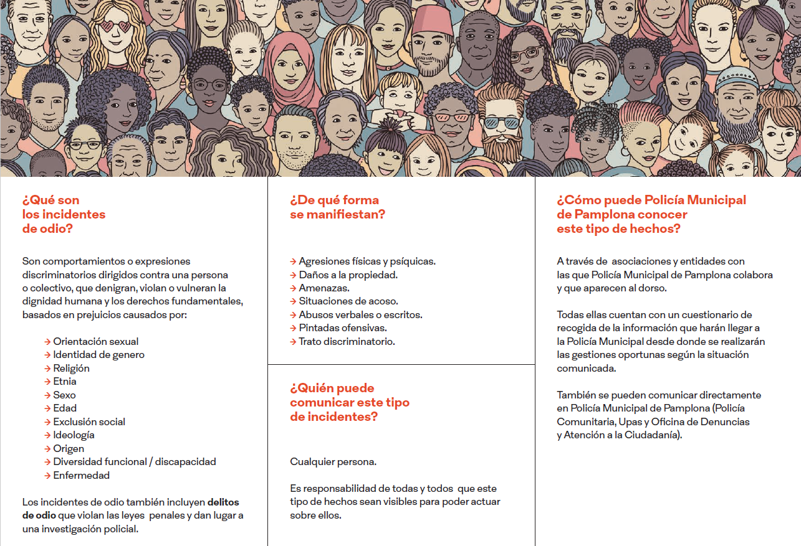
Ejemplos de parte del Producto Final
Video promocional

